Slide 1
Охрана объектов животного мира на юге Дальнего Востока России
Д. В. Панкратов,
директор Департамента по охране, контролю
и регулированию использования объектов животного мира Приморского края
март 2018

Slide 2
Охрану объектов животного мира Приморского края осуществляют:
1. Департамент по охране, контролю и регулированию использования объектов животного мира Приморского края. 32 сотрудника
отдел мониторинга и государственного надзора
за использованием объектов животного мира
отдел ООПТ
и ведения Красной книги
2. Краевое государственное бюджетное учреждение «Дирекция по охране объектов животного мира и особо охраняемых природных территорий».
отдел охраны
объектов животного мира,
32 сотрудника
10 оперативных групп
отдел ООПТ, 26 сотрудников

Slide 3
Структура охотнадзора
Региональные ООПТ
2—3 инспектора
Административный район
или группа районов
инспектор (специалист-эксперт)
Остальная территория
мобильные оперативные группы из 2—3 инспекторов
2 мобильных группы по разрешению конфликтных ситуаций
Разрешение конфликтных ситуаций

Slide 4
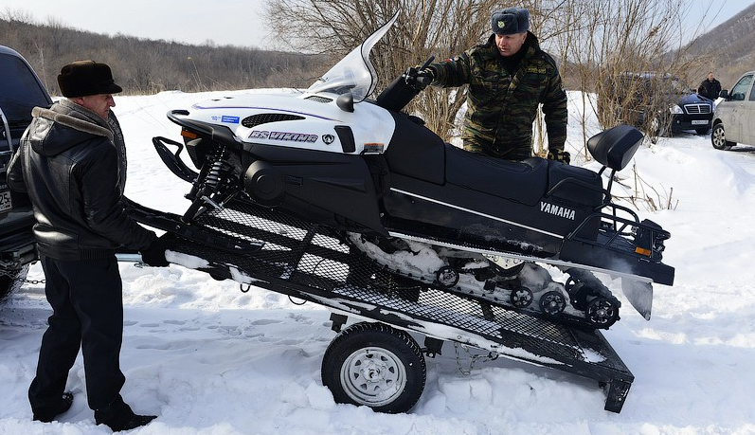
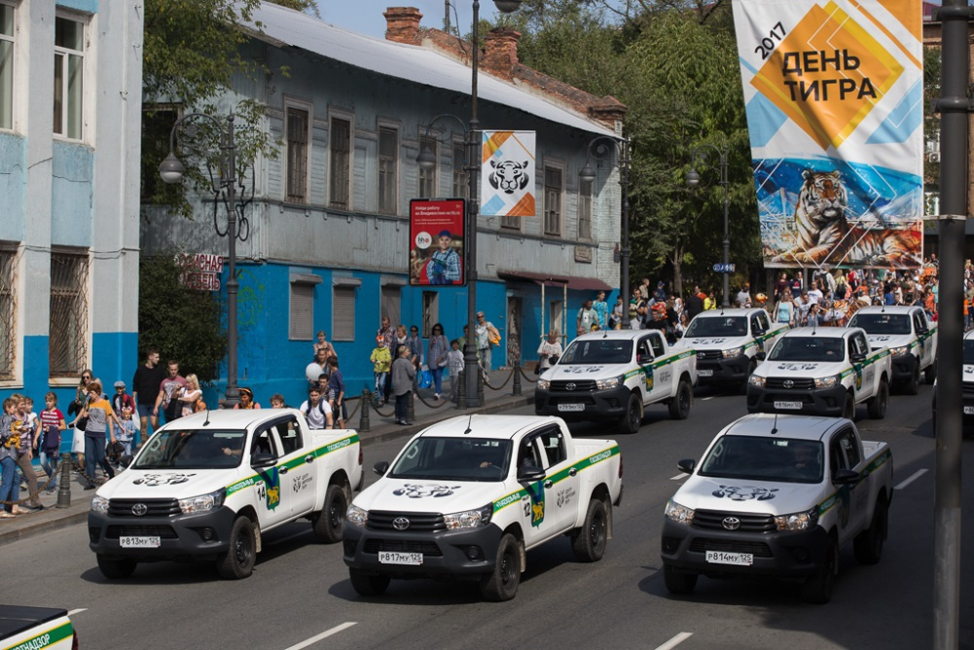
СКИБ
переносной компьютер; базы данных по нарушителям и карты;
автоматические фотокамеры с инфракрасной вспышкой;
видеорегистраторы автомобильные и носимые;
приборы ГЛОНАСС и GPS;
спутниковые телефоны;
квадроциклы и снегоходы;
служебные собаки;
служебные автомобили оснащены ГЛОНАСС и GPS треккерами.

Slide 5
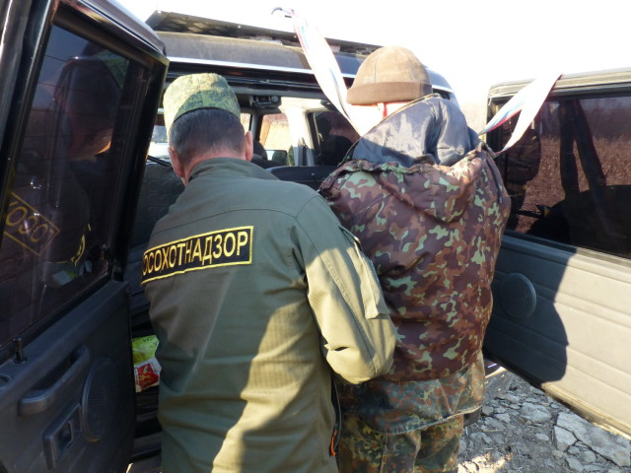
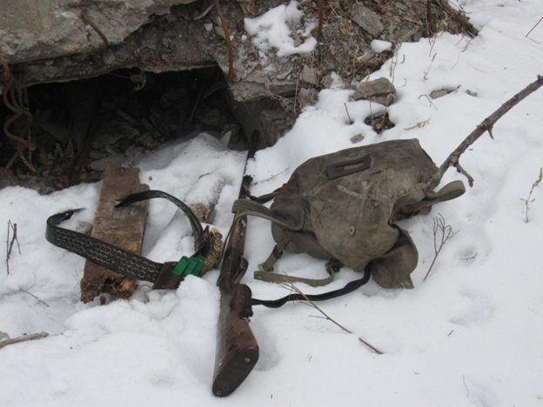
РЕЗУЛЬТАТЫ ОПЕРАТИВНОЙ РАБОТЫ

Slide 6
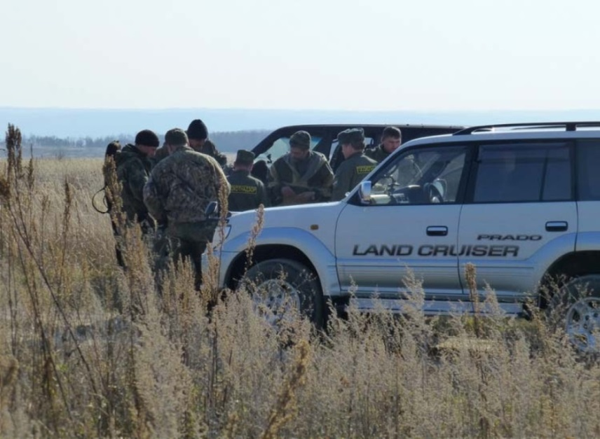
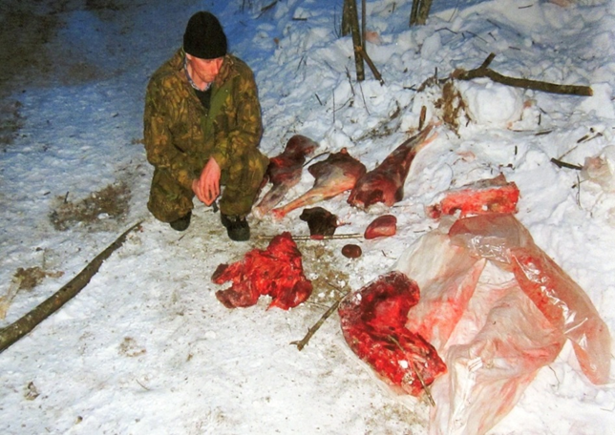
РЕЗУЛЬТАТЫ ОПЕРАТИВНОЙ РАБОТЫ

Slide 7
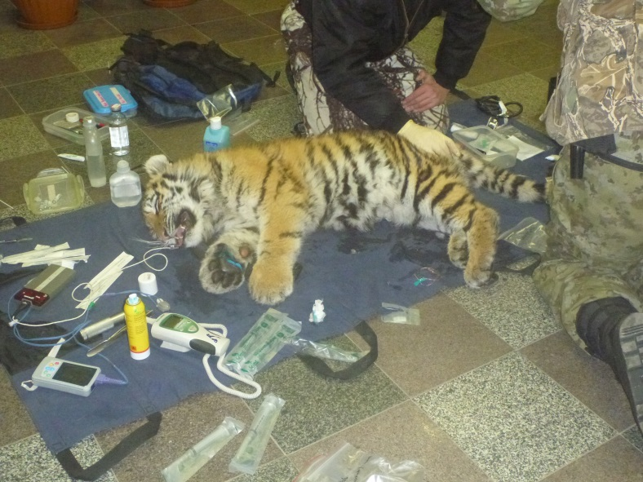
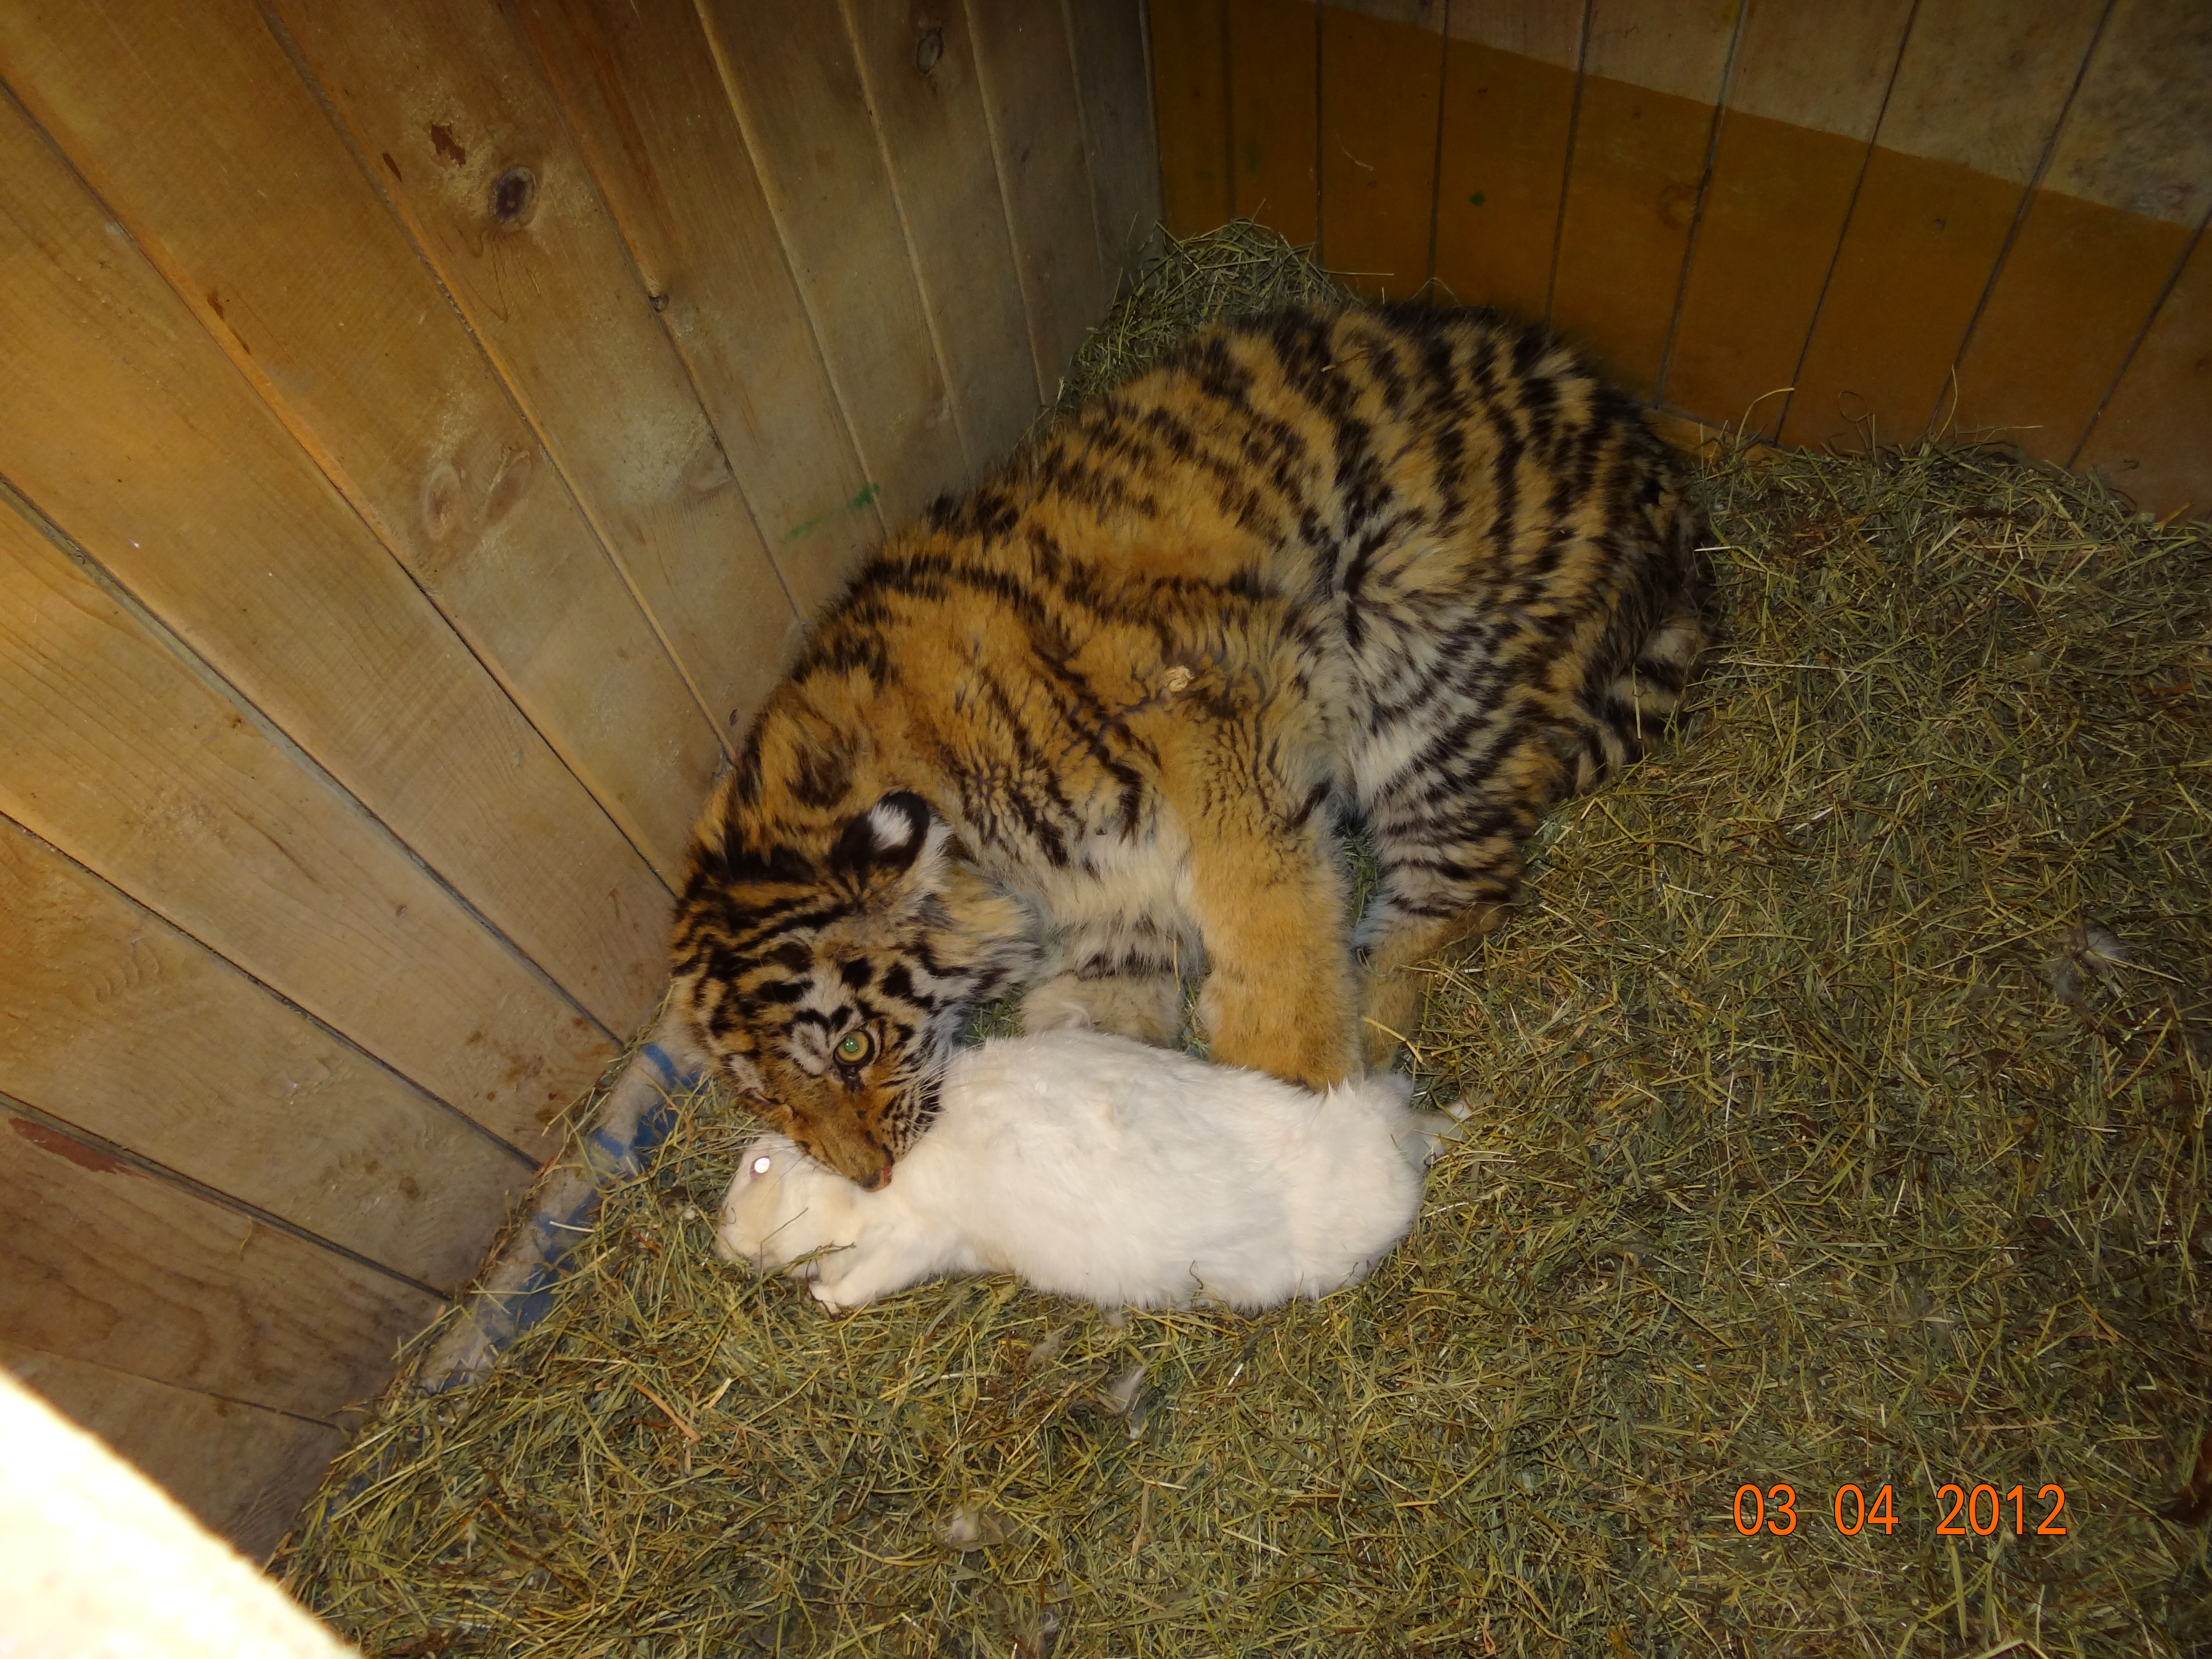
РАЗРЕШЕНИЕ КОНФЛИКТНЫХ СИТУАЦИЙ
В 2016 году из естественной среды обитания изъяты 3 особи амурского тигра и 1 особь гималайского медведя. В естественную среду обитания выпущены: 1 особь амурского тигра и 1 особь медведя.
В 2017 году из естественной среды обитания изъяты 1 особь амурского тигра, 4 особи гималайского медведя, 3 особи птиц: черный гриф, даурский журавль и дальневосточный аист. В естественную среду обитания выпущены: 2 особи амурского тигра, 4 особи гималайского медведя и черный гриф.
В апреле-мае 2018 года планируется выпуск в естественную среду обитания 2 особей тигра изъятых в 2016-2017 гг

Slide 8
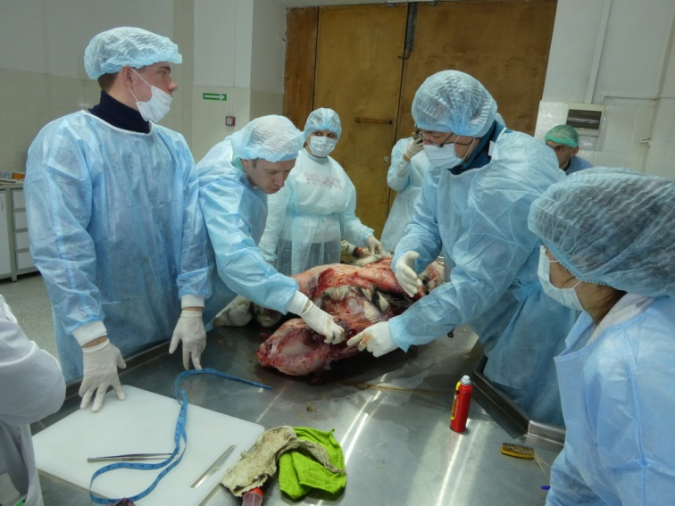
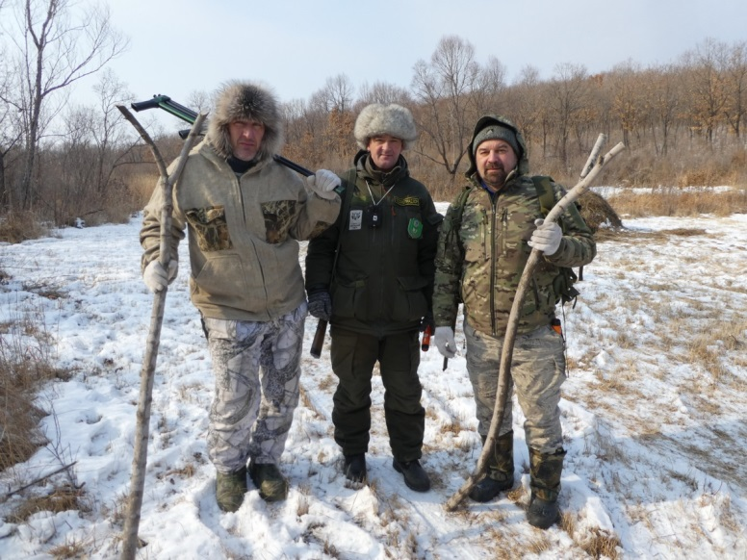
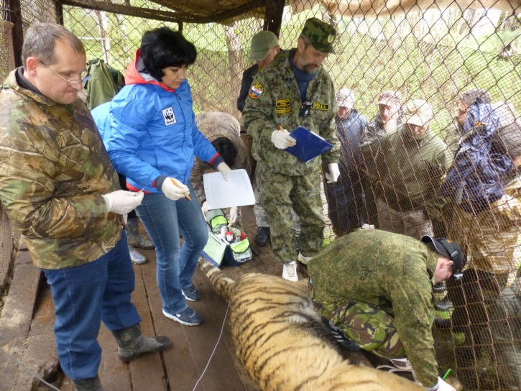
ВЗАИМОДЕЙСТВИЕ С ПАРТНЁРАМИ
АНО «Центр «Амурский тигр»;
Всемирный фонд дикой природы (WWF);
Центр диагностики болезней животных, ПГСХА;
МРОО «Центр «Тигр»

Slide 9
ТРУДНОСТИ
Отсутствие финансирования на приобретение транспортных средств, запчастей к ним, топлива, форменного обмундирования и средств фиксации нарушений (субвенция 1);
Недостаточное финансирование не позволяет проводить мониторинг объектов животного мира, в том числе краснокнижных (субвенция 2);
Законодательством не установлен порядок осуществления надзорных мероприятий на территории, сопредельной с местом обитания охотничьих ресурсов (дороги общего пользования, населенные пункты);
Отсутствие порядка по обороту продукции охоты.

Slide 10
ПРЕДЛОЖЕНИЯ
Наделить должностных лиц охотничьего надзора полномочиями по составлению протоколов об административных правонарушениях в смежных отраслях (в области лесных отношений);
В кратчайшие сроки разработать правила оборота продукции охоты;
Наделить государственных инспекторов в области охраны окружающей среды, осуществляющих федеральный государственный охотничий надзор полномочиями по рассмотрению дел об административных правонарушениях предусмотренных ч. 1 ст. 8.37 КоАП РФ.

